Slide 1
苏州狮山悦榕庄
苏州狮山悦椿酒店
Banyan Tree Suzhou Shishan
Angsana Suzhou Shishan

Slide 2
Part 1
Hotel Introduction
酒店介绍
Part 2
Associate Benefits
员工福利

Slide 3
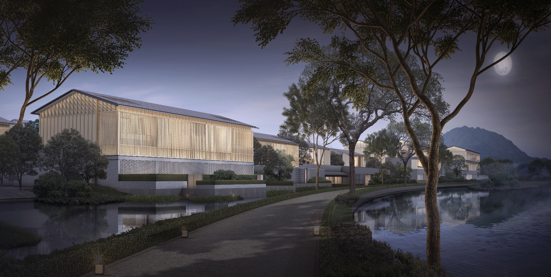
江苏省苏州市首家悦榕复合品牌酒店-苏州狮山悦榕庄及苏州狮山悦椿酒店即将于2024第一季度正式启幕。酒店坐落于高新区狮山文化广场内——苏州乐园旧址，毗邻狮山公园及苏州博物馆西馆。
酒店设计融汇古典园林艺术，以传统建筑为载体，采取庭院式布局，将建筑与自然山水相融，塑造出具有苏式园林意蕴的现代酒店，为宾客在城市之中打造一座优雅及诗意的避世之所。
酒店设有213间现代豪华客房，其中悦榕庄拥有60间套房及别墅，悦椿酒店则拥有153间客房及套房，以及600平宴会厅。酒店依山而建，傍水而筑，宾客下榻于此即可领略狮山公园的山水之美，亦可在博物馆，科技馆及艺术剧院中开启人文艺术之旅。
滋养、活力、正念、归根、实践、互动、成长、安然”是悦榕集团的八大养修理念，避开城市喧嚣，用身体的五感体验山林与自我的连接；为旅行者们打造一处焕活身、心、灵的感官圣殿和私密的度假之旅。

Slide 4
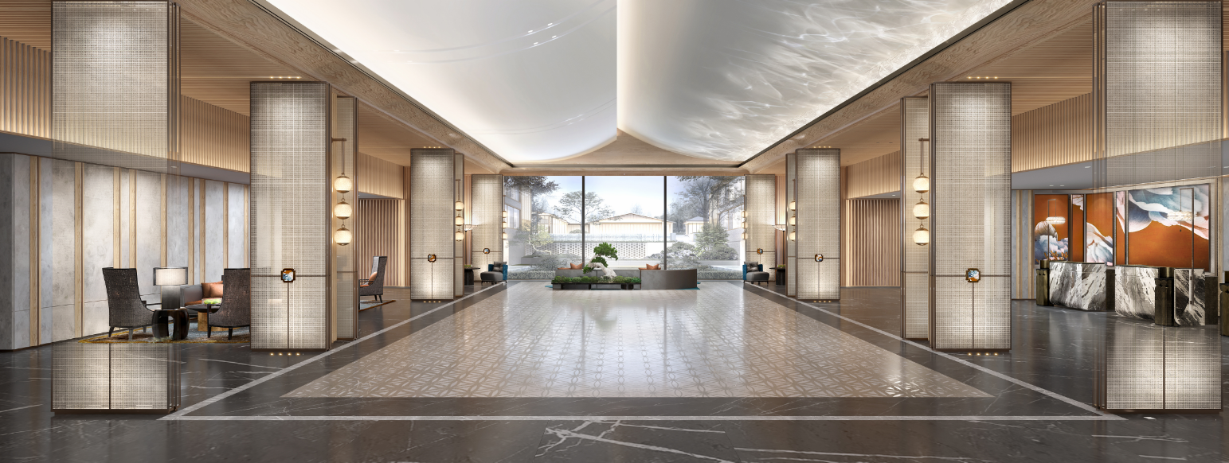
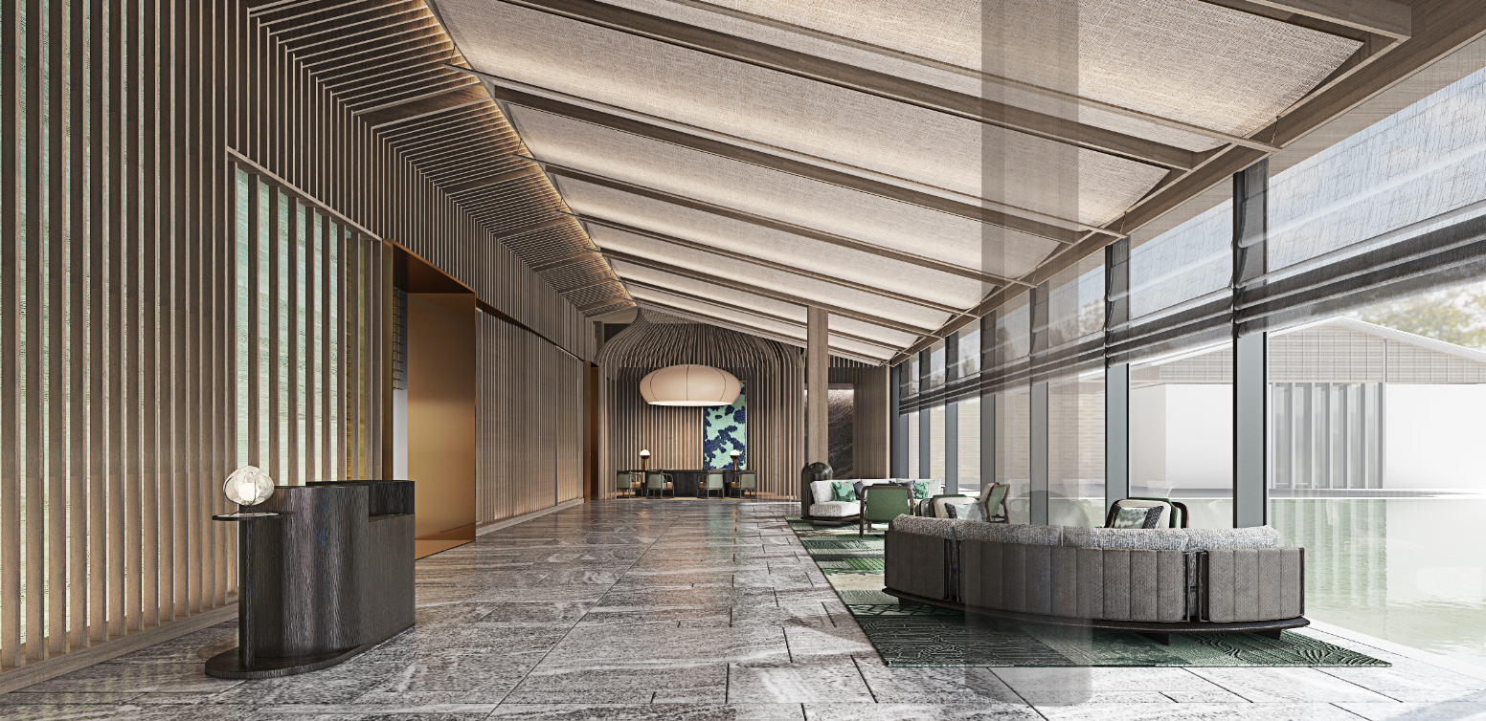
Front Office Department 前厅部
Front Desk前台：
1.Greeting & Receiving Guest问候客人&接待客人
2.Check In & Check Out & Billing办理入住&办理退房&账目处理
3.Walk In & Upsell客房销售，房间增销
4.Guest Review推动客评
Concierge礼宾：
1.Welcome & Greet迎接宾客
2.Luggage assistant行李协助
3.Introduction of hotel facility, service, surrounding介绍项目，服务，以及周边特色
4.Directions方向指引
Guest Service Center总机：
1.Receive telephone Inquiry受理电话问询
2.Trasfer phone calls内部电话转接
3.Guest requests受理客人的需求

Slide 5
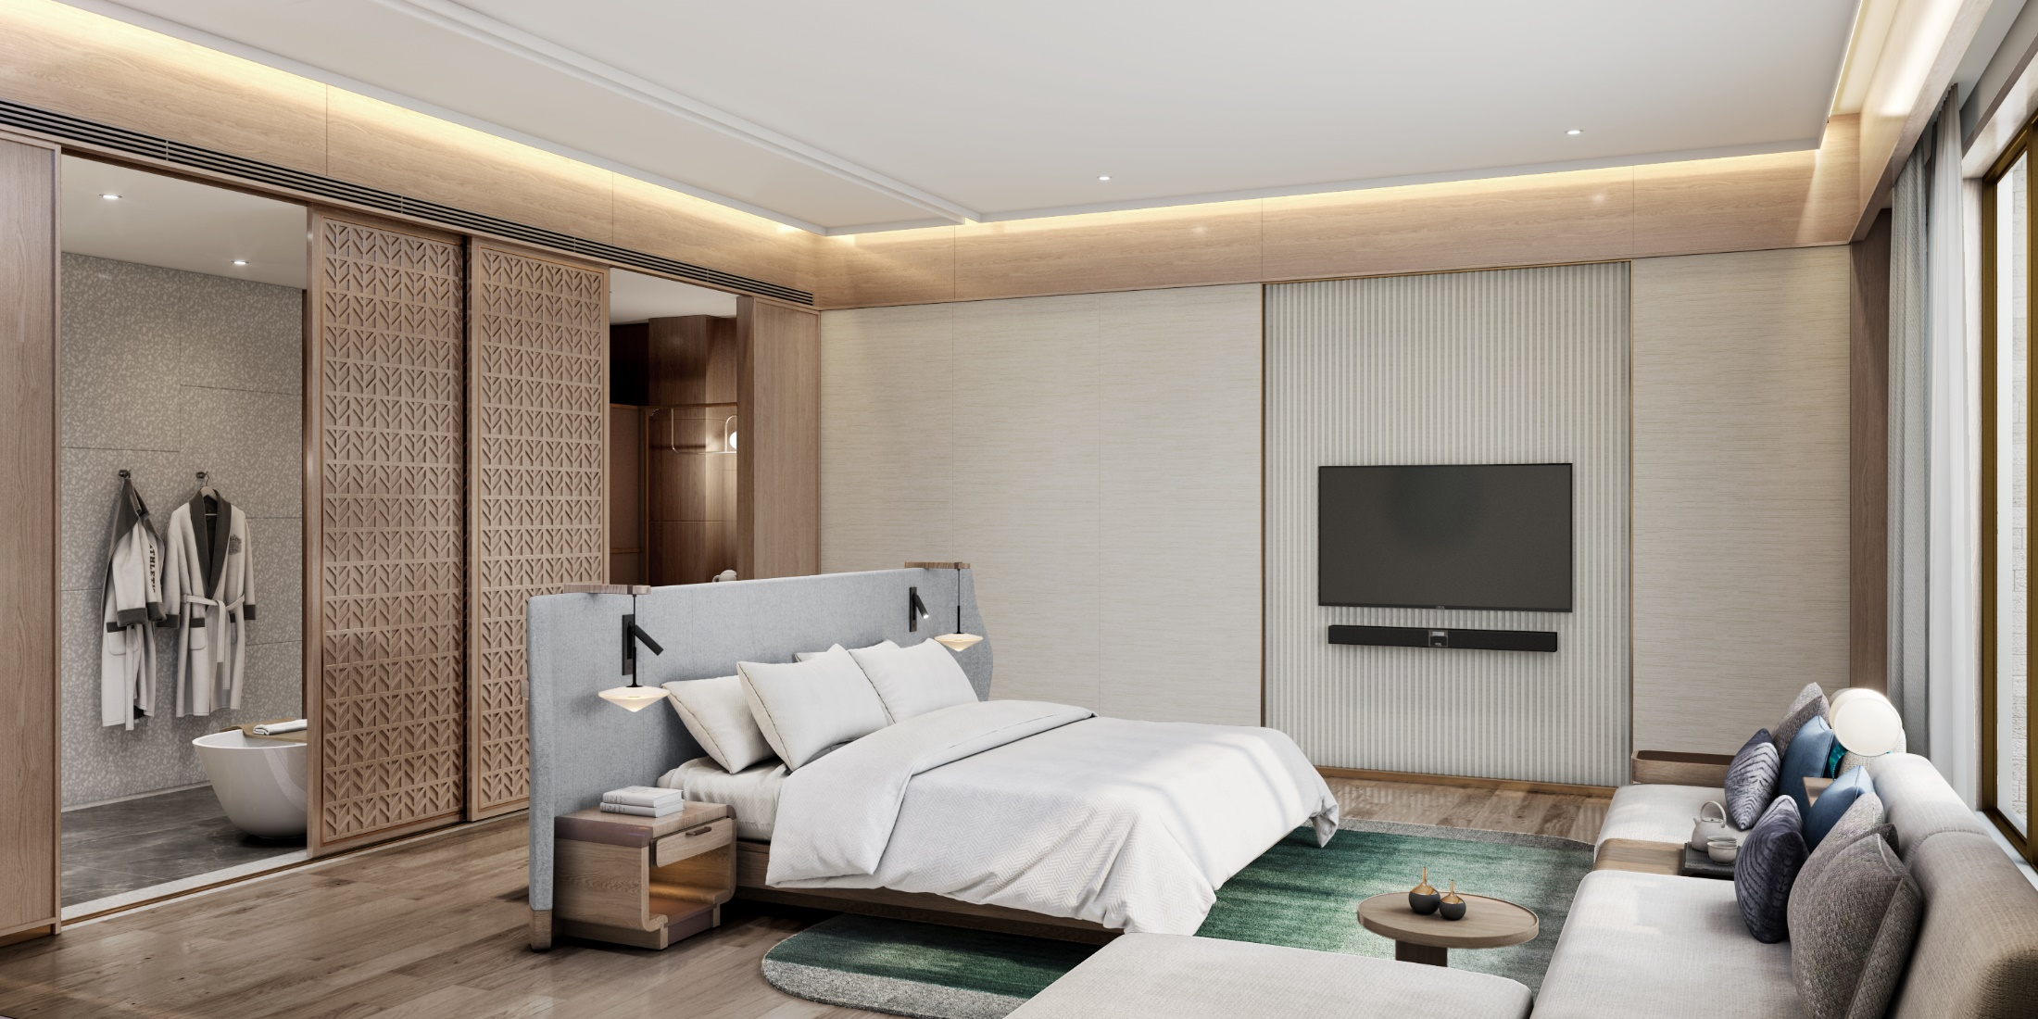
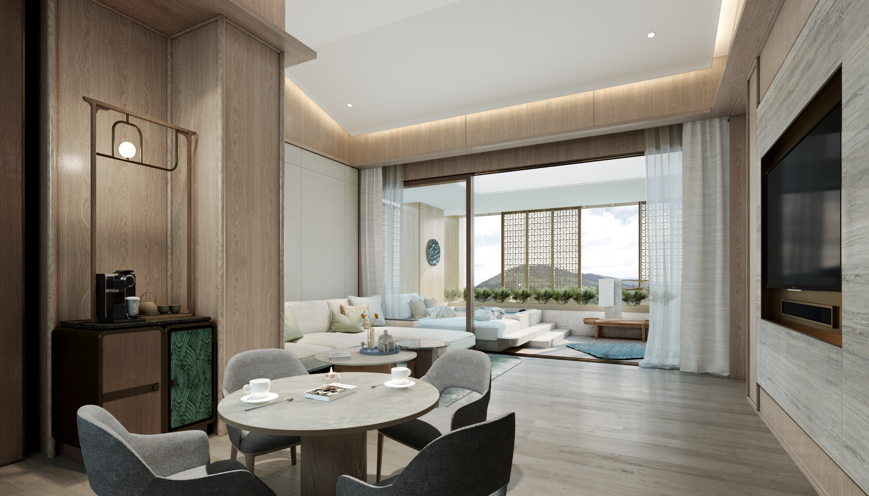
悦榕庄酒店客房

Slide 6
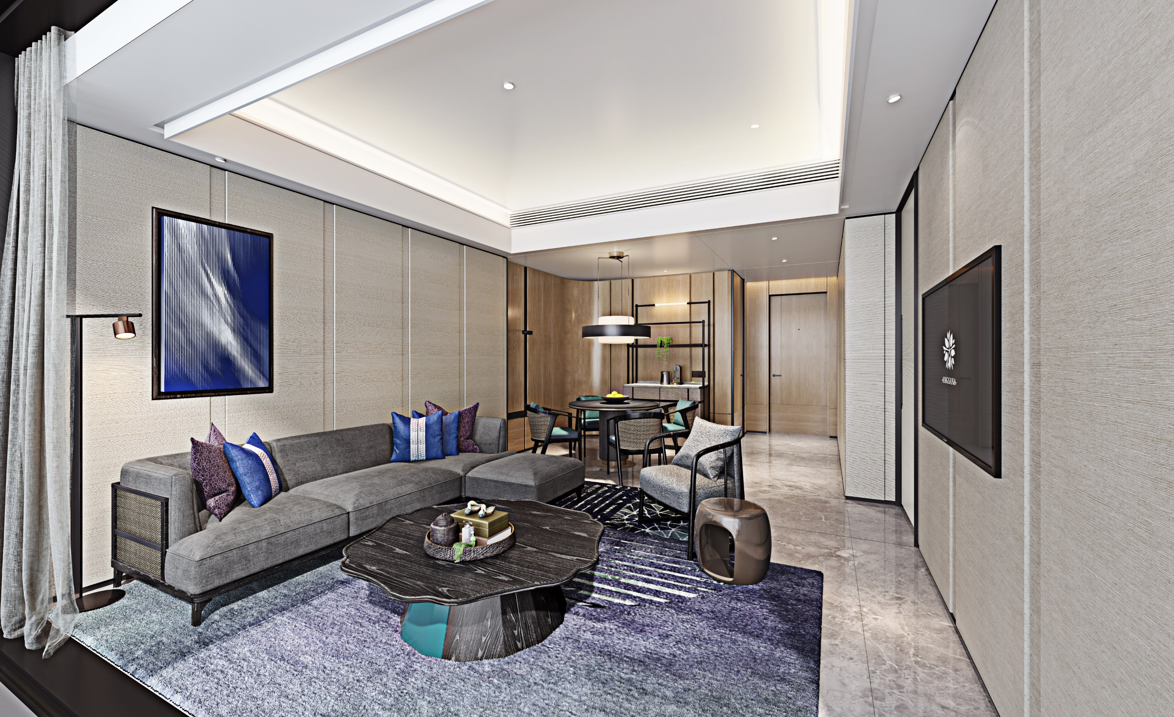
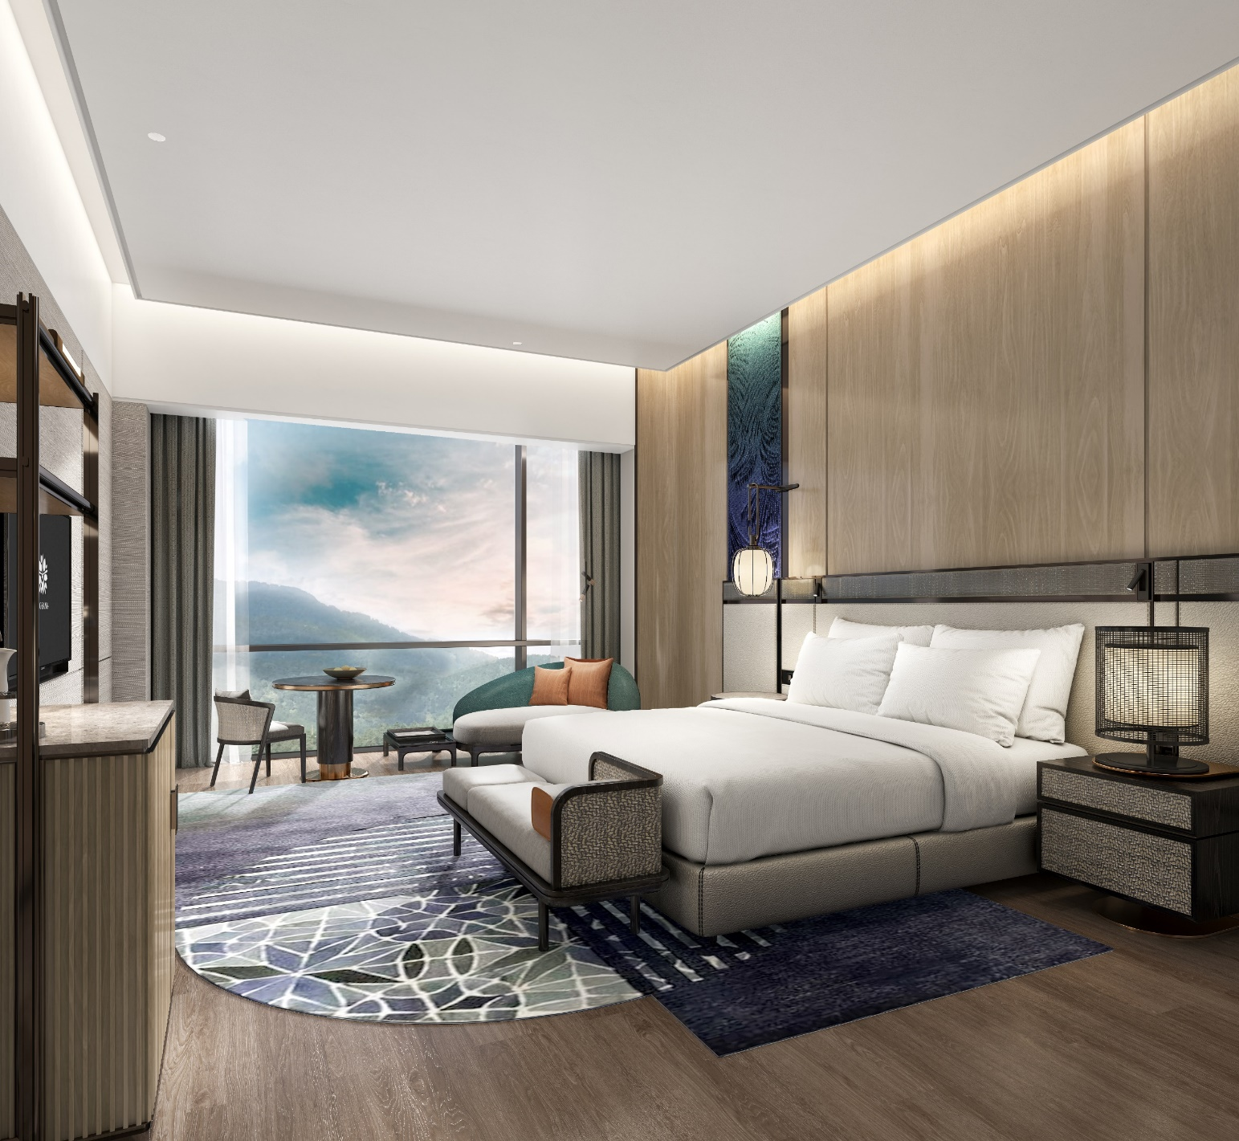
悦椿酒店客房

Slide 7
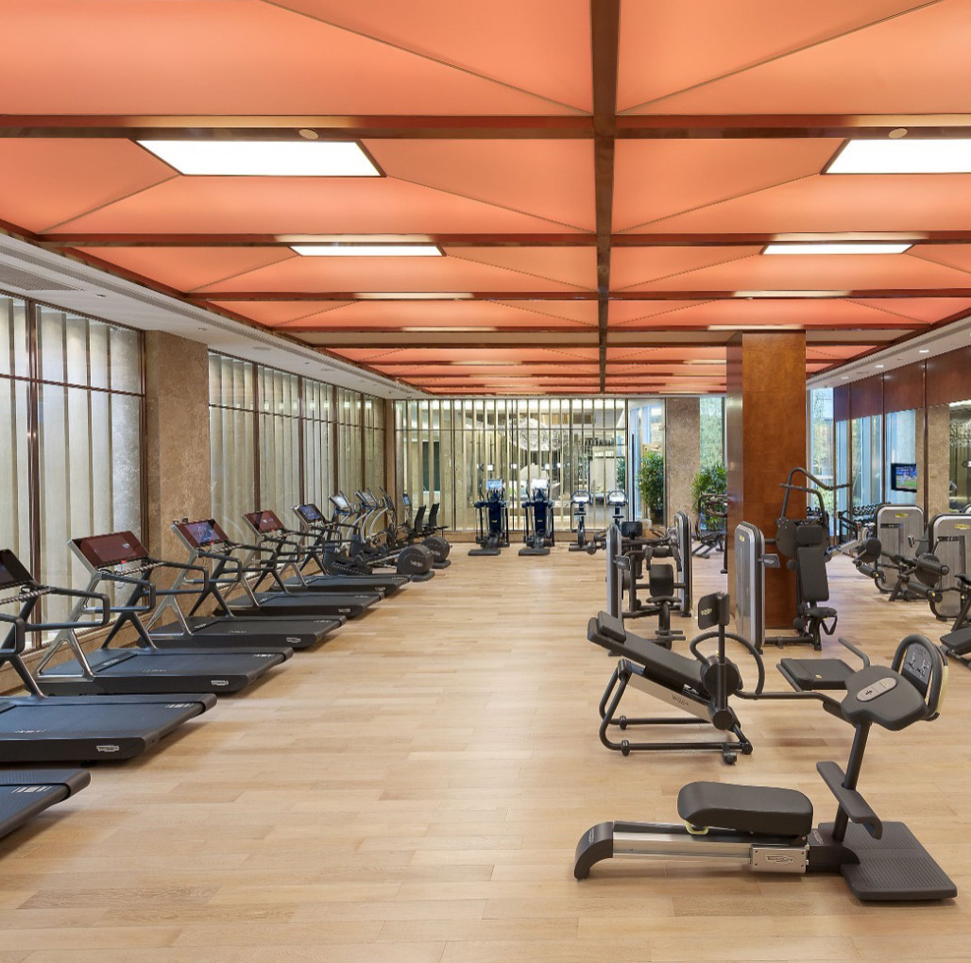
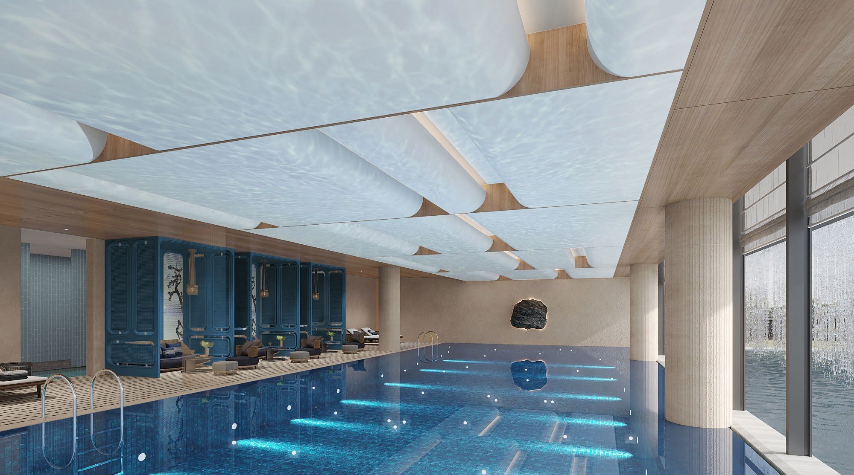
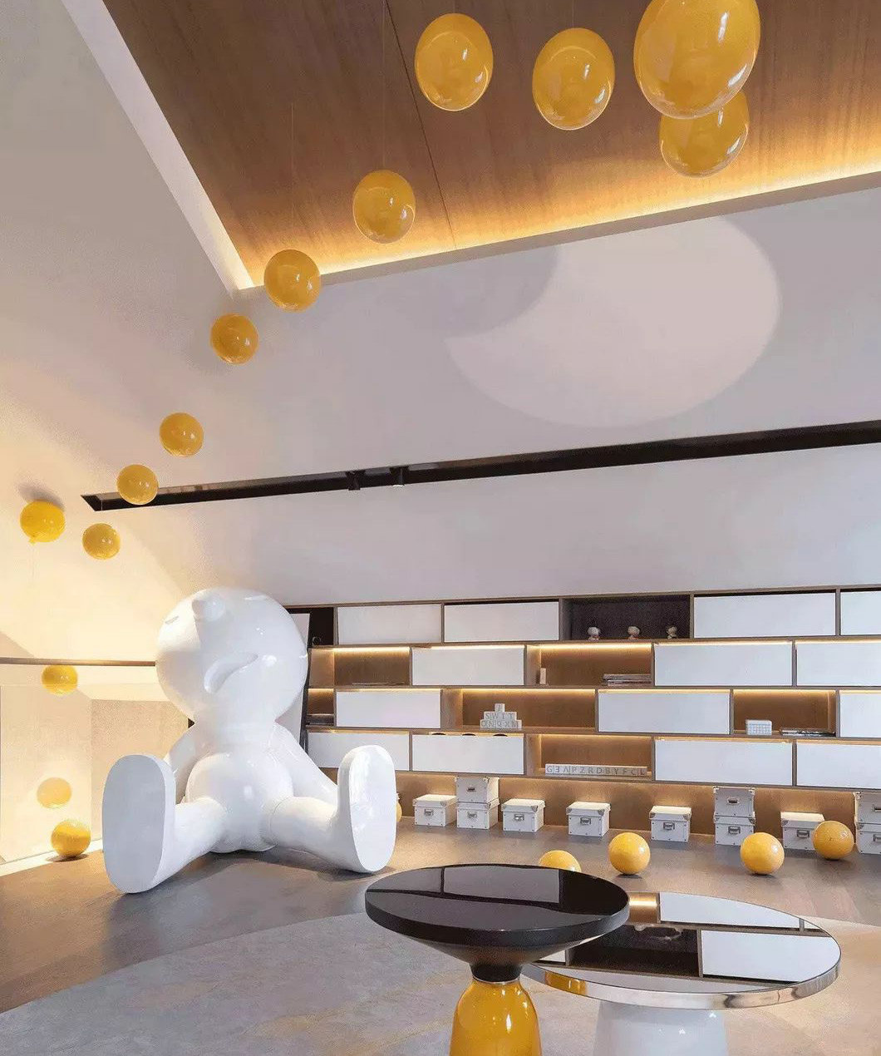
Recreation 康乐部
职位：康乐中心接待
岗位职责：负责康乐部区域日常对客接待和活动工作
康乐部区域：悦榕健身中心、悦椿健身中心、小游侠俱乐部、棋牌室
康乐部职责：为客人提供运动、休闲和娱乐服务，协助客人安排旅游活动和娱乐活动，提供运动指导关怀和服务，以提高客人的满意度和度假体验。

Slide 8
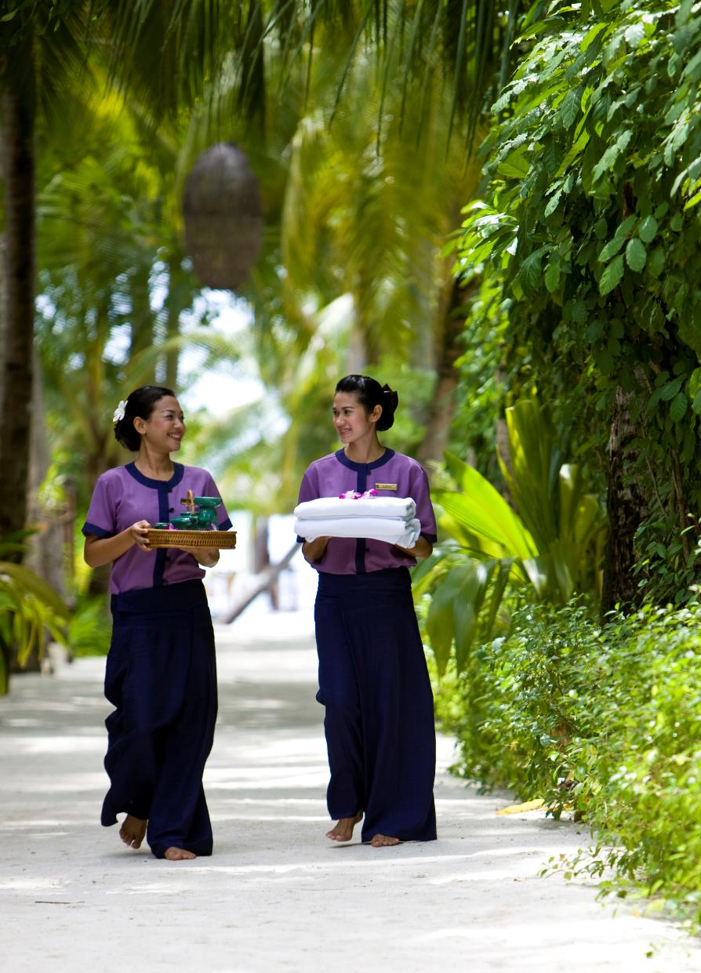
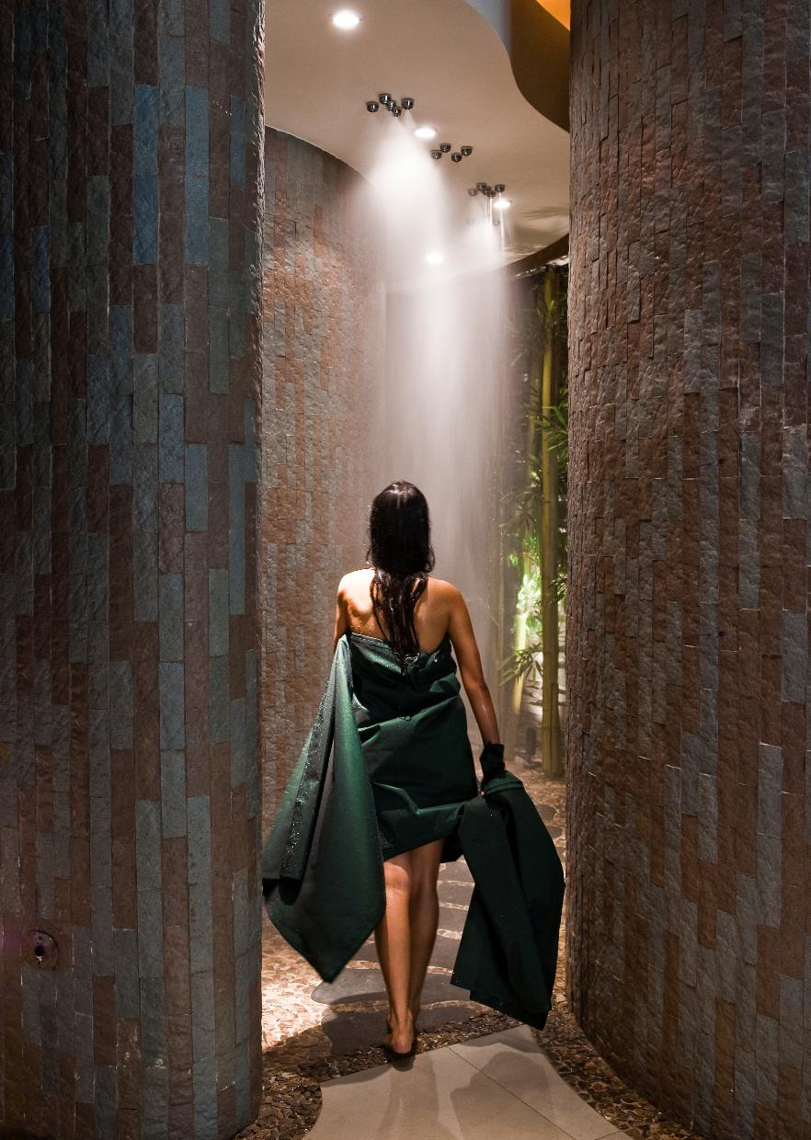
悦榕Spa
感官庇护所
自然
放松
健康
愉悦
我们的目标：提高人们对健康的关键组成部分的认识，使人们能够保持最佳的休息，均衡的营养，身体活力，精神和情感健康-从而支持一个人实现持续的愉悦

Slide 9
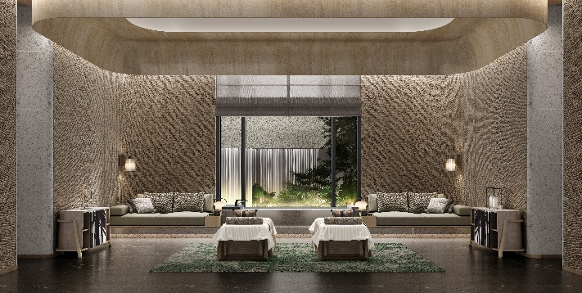
水疗部运营范围
悦榕 Spa
温泉（Spa区域内）
悦椿精品阁

Slide 10
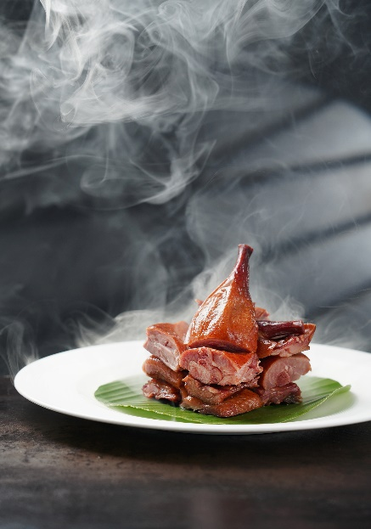
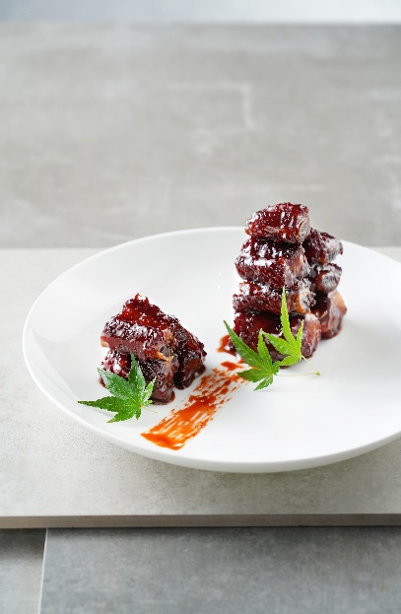
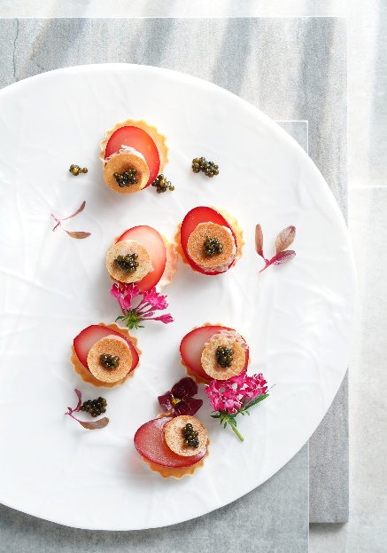
餐饮部使命宣言
Food and Beverage Mission Statement
Food and Beverage Mission Statement: “We want to be known for consistently exceeding guest expectations and providing unforgettable experiences by luxury cuisine with being innovative and creative, drawing on our unique locations and our associates cultural diversity while being profitable and enhancing the romance of travel. 餐饮部使命宣言：“我们希望通过创新和创造力的奢华菜品，利用我们独特的地理位置和员工的文化多样性，不断超越客人的期望，提供难忘的体验，同时实现盈利，增强旅行的浪漫。

Slide 11
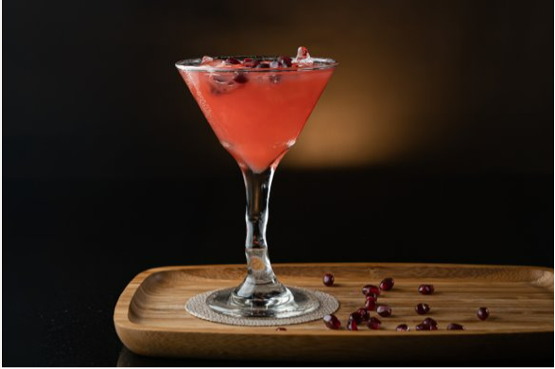
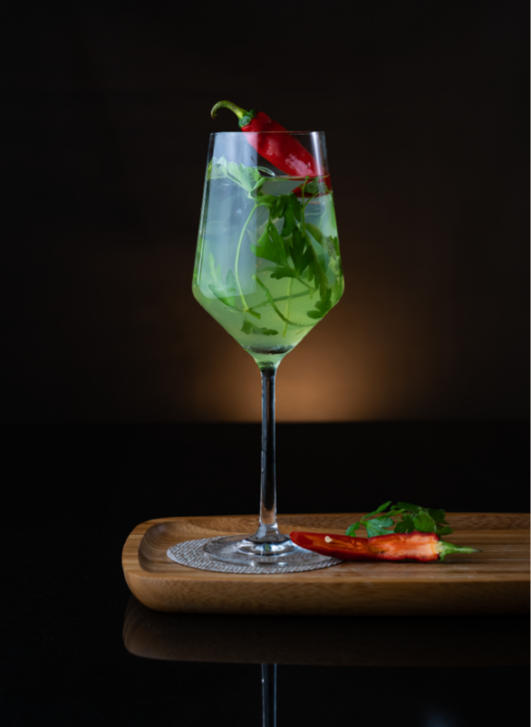
F&B Philosophy and Goals
餐饮哲学及目标
Offering the highest quality of products prepared and presented in the best possible way
为您尽可能地精心烹饪高质量的食物
Provide the best service focusing on attention to details
每个细节为您提供细节的服务

Slide 12
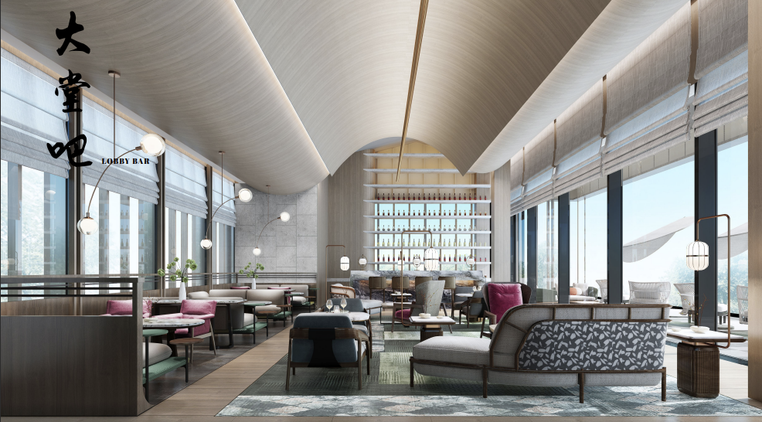
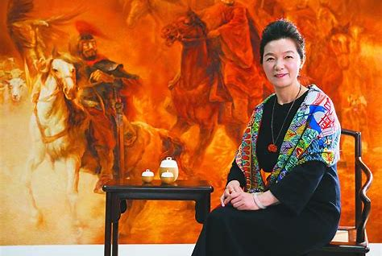
Section Introduction
各分部概况介绍
BT Lobby Lounge 悦榕大堂吧
主营内容：
狮山主题下午茶，咖啡，甜点等 Shishan Mountain Theme Afternoon Tea,
coffee, dessert etc
提供表演：
评弹，萨克斯 Pingtan, Saxophone Performance
传递非遗文化，情感交流 Convey the intangible cultural、
heritage and carry on emotional exchange

Slide 13
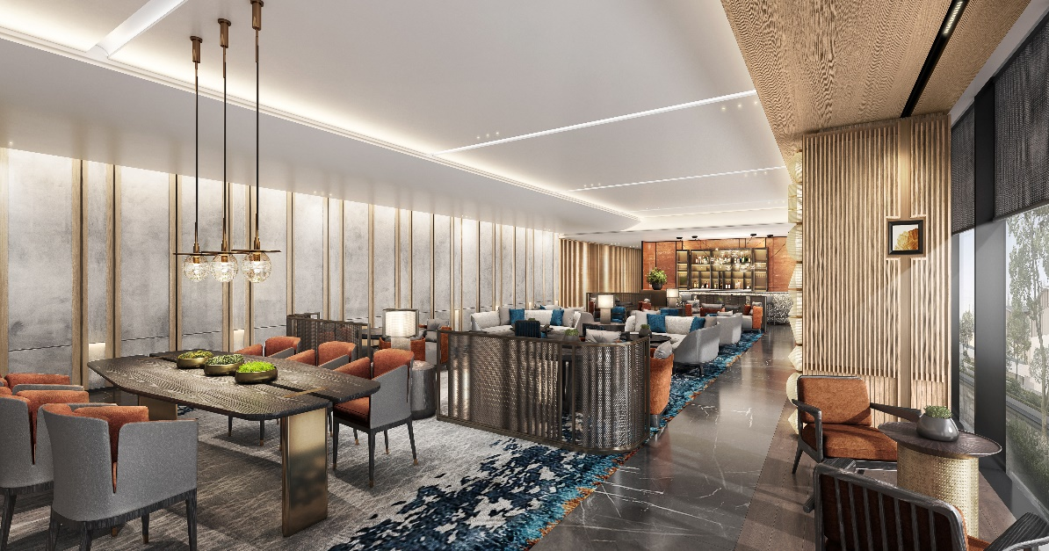
Section Introduction
各分部概况介绍
Angsana Lobby Lounge 悦椿大堂吧
Location地点：
悦椿酒店大堂
主营内容：Main content：
东南亚饮品，小吃及甜品，主题下午茶，咖啡，茶，各类鸡尾酒，葡萄酒等
Southeast Asian drinks, snack and dessert, Theme Afternoon Tea,
coffee, tea, all kinds of cocktails, wine, etc
提供表演：Performance：
东南亚乐队表演等（仅限周末）：Southeast Asian band performances （For Weekend only）

Slide 14
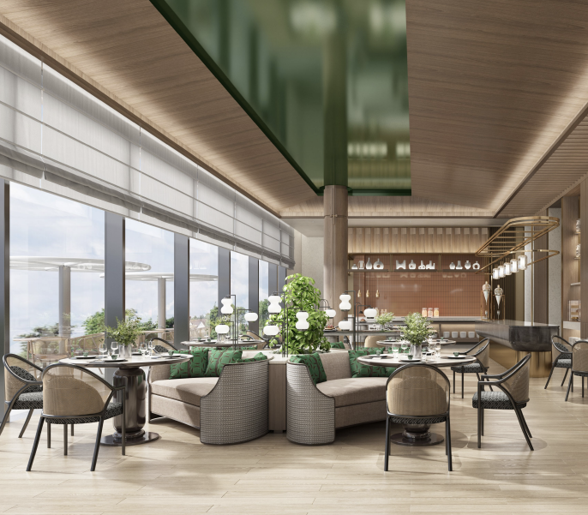
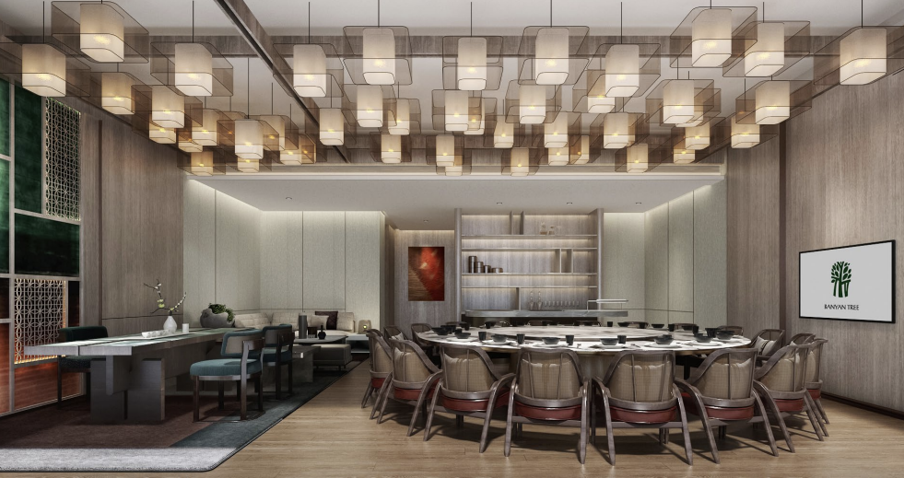
Section Introduction
各分部概况介绍
Baiyun Chinese Restaurant 白云中餐厅
主营内容 Main content：
粤菜，淮扬菜，半自助零点体验早餐
Cantonese cuisine, Huaiyang cuisine, Semi-buffet a la carte breakfast

Slide 15
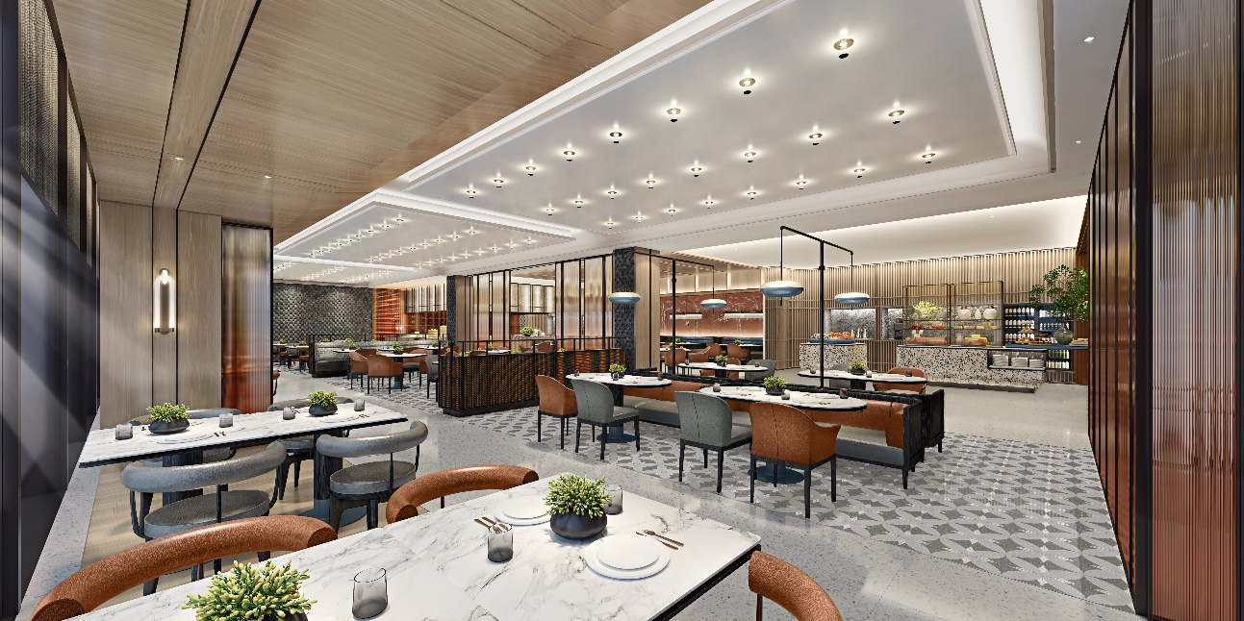
Section Introduction
各分部概况介绍
Market Place 食集
主营内容 Main content：
A La Carte 按菜单点菜
Market Stall Semi Buffet 半自助餐（周六周日 Weekend）
Southeast Asia Buffet 东南亚自助餐（周三-周日 Wednesday-Sunday）

Slide 16
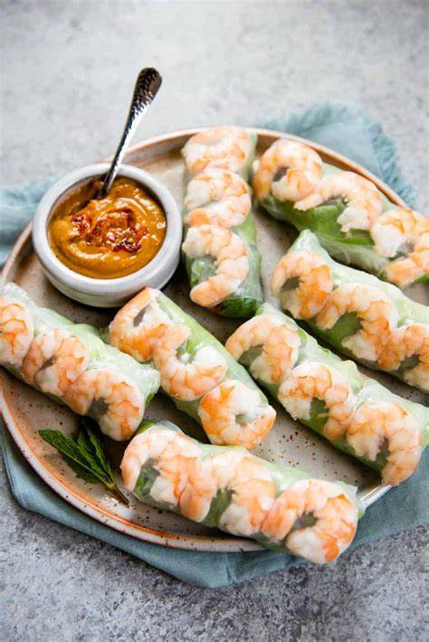
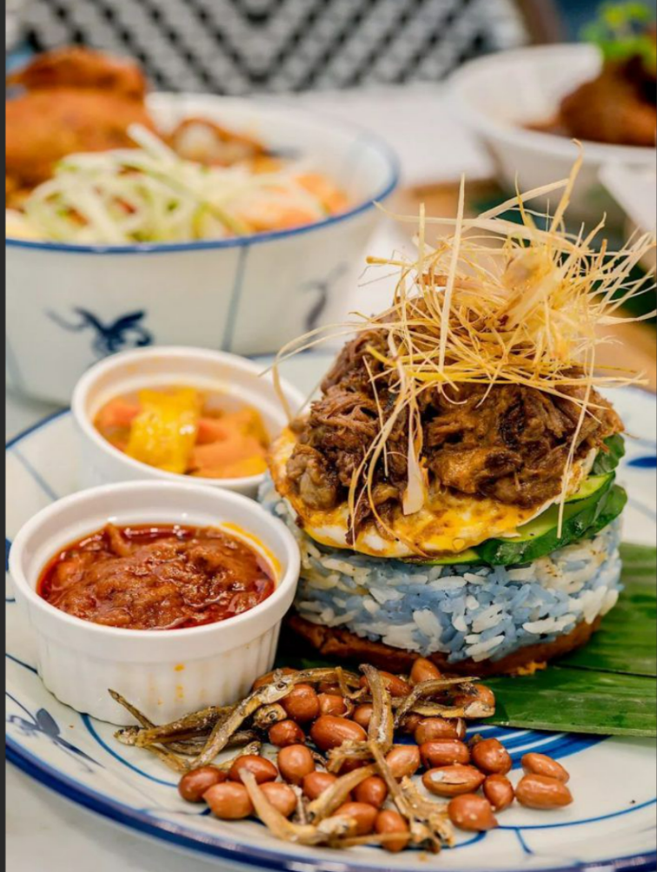
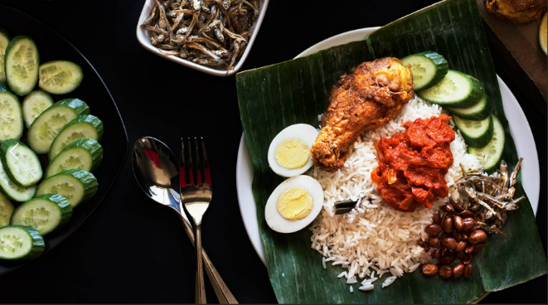
More Option of Chef’s Recommendations
更多主厨推荐的选择
Malacca Roasted chicken wings 马六甲烤鸡翅
Banana leaf Otak OTak 芭蕉叶乌达
Vietnamese Rice Noodles Soup 越南米粉汤
Nyonya Curry Chicken 马来西亚咖喱鸡
Nyonya laksa noodles 叻沙面
Indian Tandoori Chicken 印度烤鸡
Indonesian Nasi Goreng 印尼炒饭
Grilled Mapo Shrimp fish cake 烤麻婆鱼虾饼
Malay Rendang Beef 马来西亚仁当牛肉
Vietnamese Spring Roll 越南春卷

Slide 17
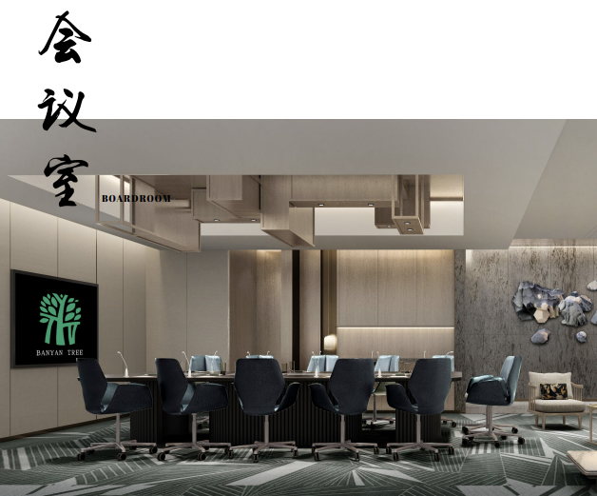
Section Introduction各分部概况介绍
Banquet 宴会
Seating Capacity载客体量：
宴会厅 Banquet hall 649m2，
宴会前厅 Banquet lobby 252m2，
会议室一厅二厅 Meeting room 1&2 124m2，
会议室三厅四厅 Meeting room 3&4 121m2
主营内容 Main content：
会议，茶歇，婚宴，宝宝宴，寿宴，尾牙，公司活动，产品展示会市场活动等
Meeting, Tea break, Wedding feast, Baby's party, Birthday party, Year-end party, Corporate activity, Product presentations, marketing events, etc
特色Feature：
提供特色主题翻糖蛋糕，全方位定制宴会策划体验
Provide Icing Cake Themes，Customized banquet planning experience

Slide 18
餐饮部的愿景
Food and Beverage Vision
苏州狮山悦榕庄餐饮是江苏餐饮的航向标
Suzhou Shishan Banyan Tree Restaurant is the course of Jiangsu catering
奢华体验不仅满足顾客的需求，更能指引从业人员的职业认知
Luxury experience isnot only meets the needs of customers, but also guides the professional awareness of practitioners
苏州狮山悦榕庄酒店将是未来职业经理人的黄埔军校
Banyan Tree Suzhou Shishan will be the Whampoa Military Academy for future professional managers
每一个悦榕庄人都将会更自信，专业从容的面对未来职业生涯，优秀的心理能力，沟通技巧，行业认知度，职业价值观等通过专业的培训，令每一个经历者收益深远
Every Banyan Tree employee will be more confident, professional and calm in the face of future career, excellent psychological ability, communication skills, industry awareness, professional values and other professional training, so that every experience of far-reaching benefits

Slide 19
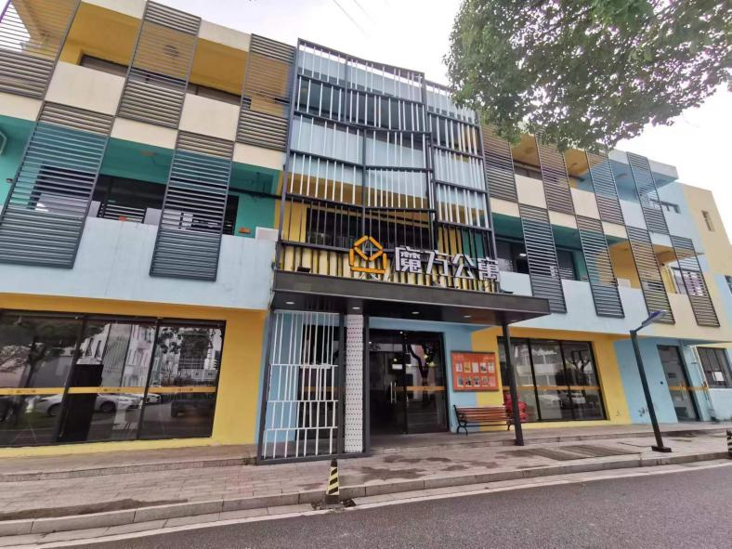
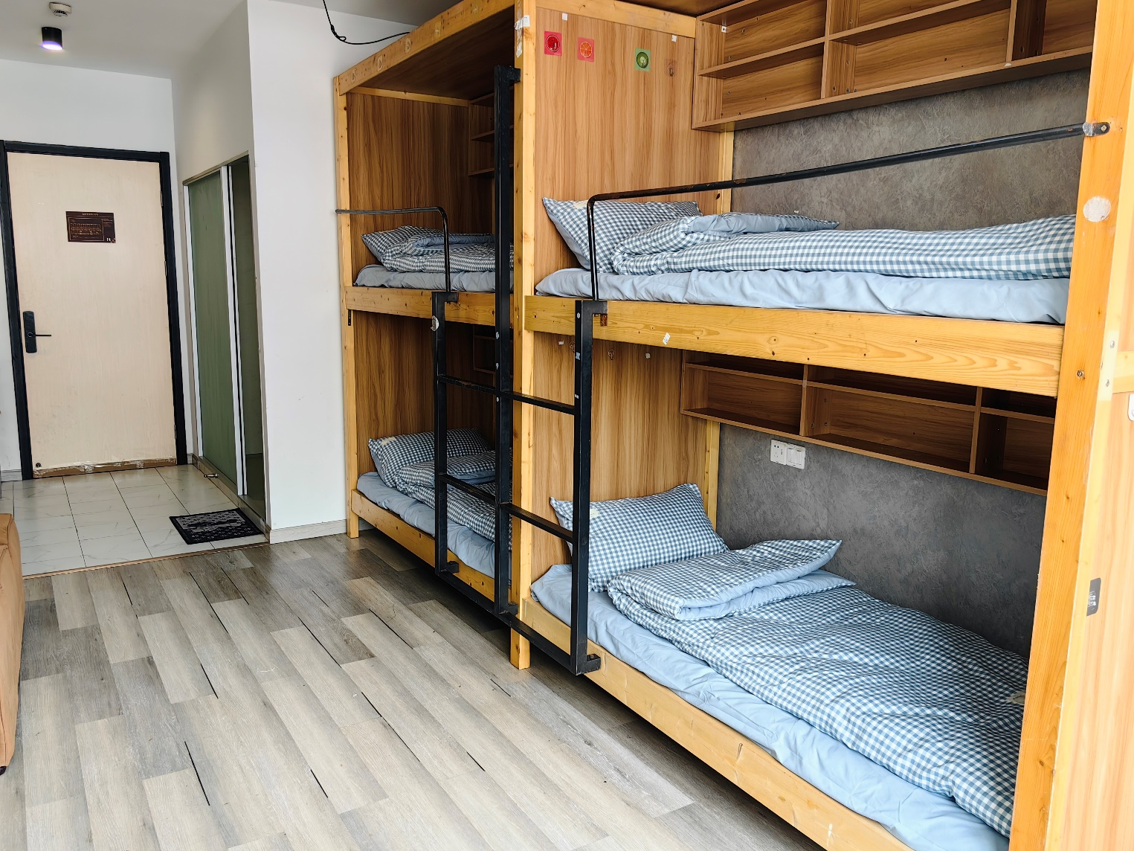
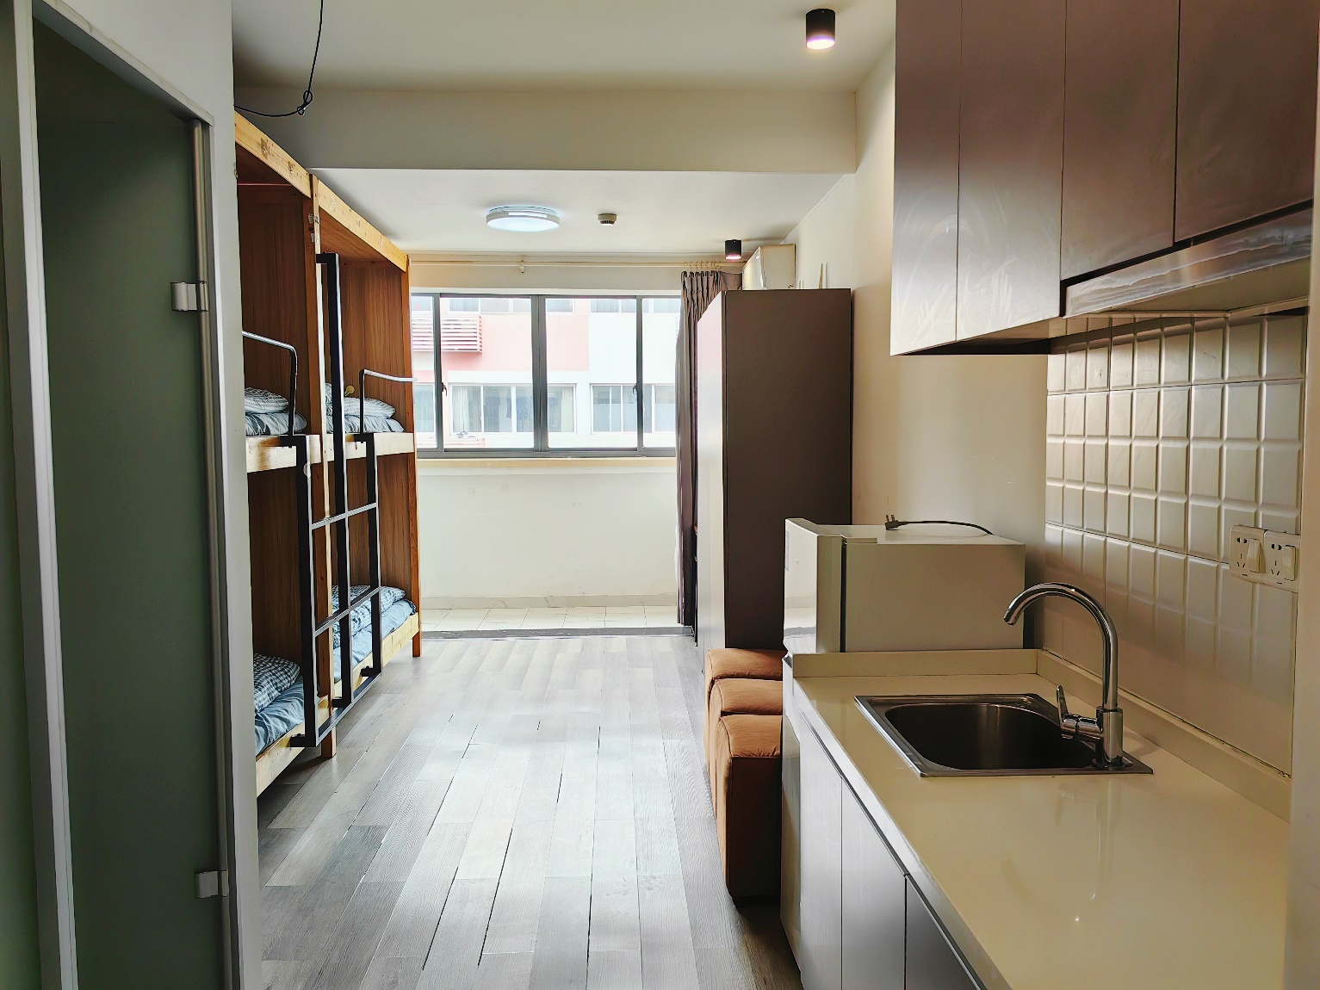
我们的员工宿舍
Associate’s Dormitory
【魔方公寓】4人间，每间拥有独立卫生间和淋浴房，以及独立的阳台。
4 individuals dormitory, with separate bathroom and shower room, as well as a separate balcony.

Slide 20
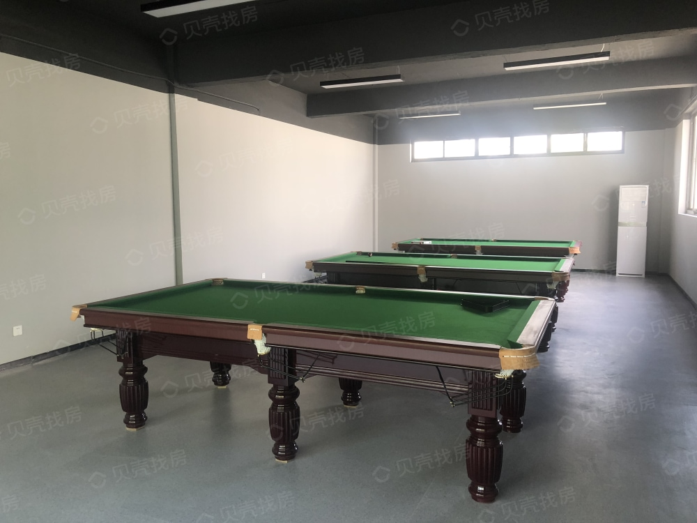
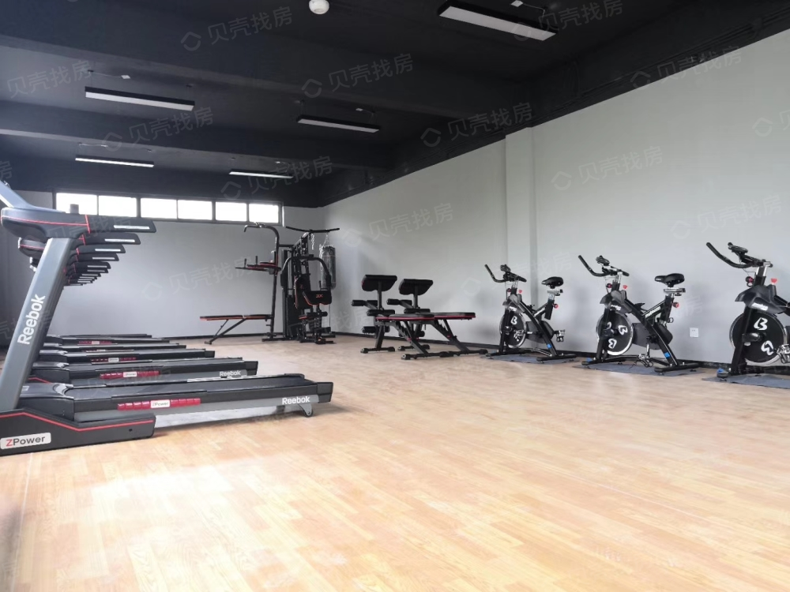
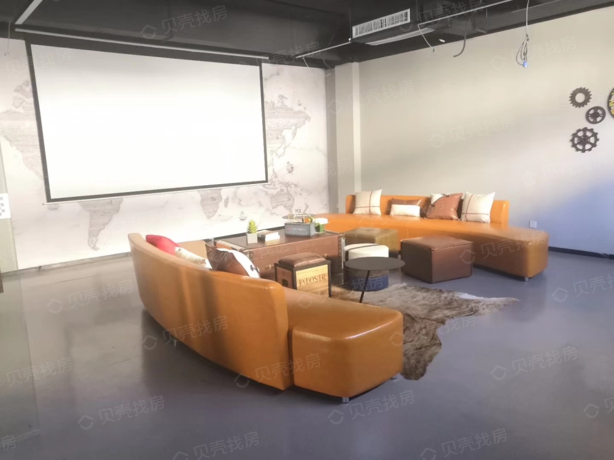
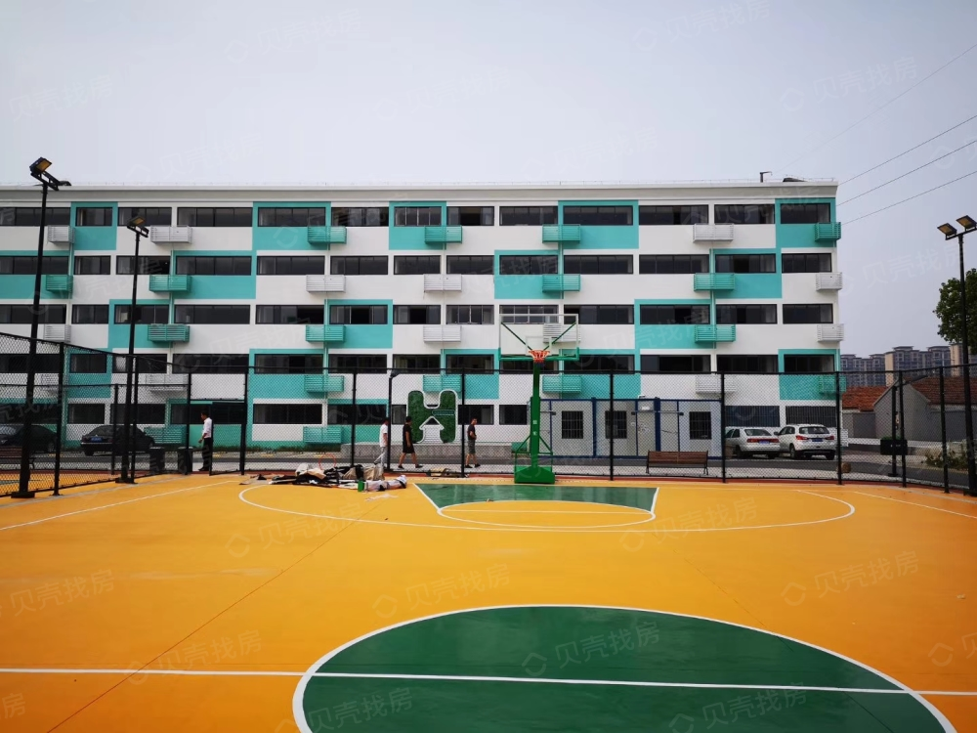
【魔方公寓配套设施】
Dormitory Public Area：
一楼公共区域为员工免费开放休息区域
The public area on the first floor is a free rest area for associates;
二楼有台球室、瑜伽室内、健身房
There is a billiard room, yoga room, and gym on the second floor;
园区篮球场为免费开放场地
The basketball court in the park is for free;

Slide 21
Our Benefits
我们的福利
Free Accommodation
免费住宿
Laundry Service
洗衣服务
Free Meal
免费用餐
Uniform Provided
提供制服

Slide 22
BTHR Complimentary Associate Accommodation
悦榕集团酒店员工免费住宿
每年4000美金, 按照最优惠价格计算, 至多免费在一家酒店连续入住三晚 | JG 4-5
每年3000美金, 按照最优惠价格计算, 至多免费在一家酒店连续入住三晚 | JG 3
每年2000美金, 按照最优惠价格计算, 至多免费在一家酒店连续入住三晚 | JG 1-2
入职满一年后，均享有悦榕集团酒店员工免费房福利。

Slide 23
实习生需求
Trainer Requirements:
部门Dept. | 实习岗位 | 需求人数
餐饮部 | 中西餐饮服务、大堂吧服务 | 12
水疗部 | 温泉服务员 | 3
康乐部 | 康乐中心接待 | 4
前厅部 | 前台接待、礼宾员、总机文员 | 8
市场销售部 | 预订销售员 | 3
实习津贴Trainer Allowance：2600元/月
如转正实习期计入免费房时长

Slide 24
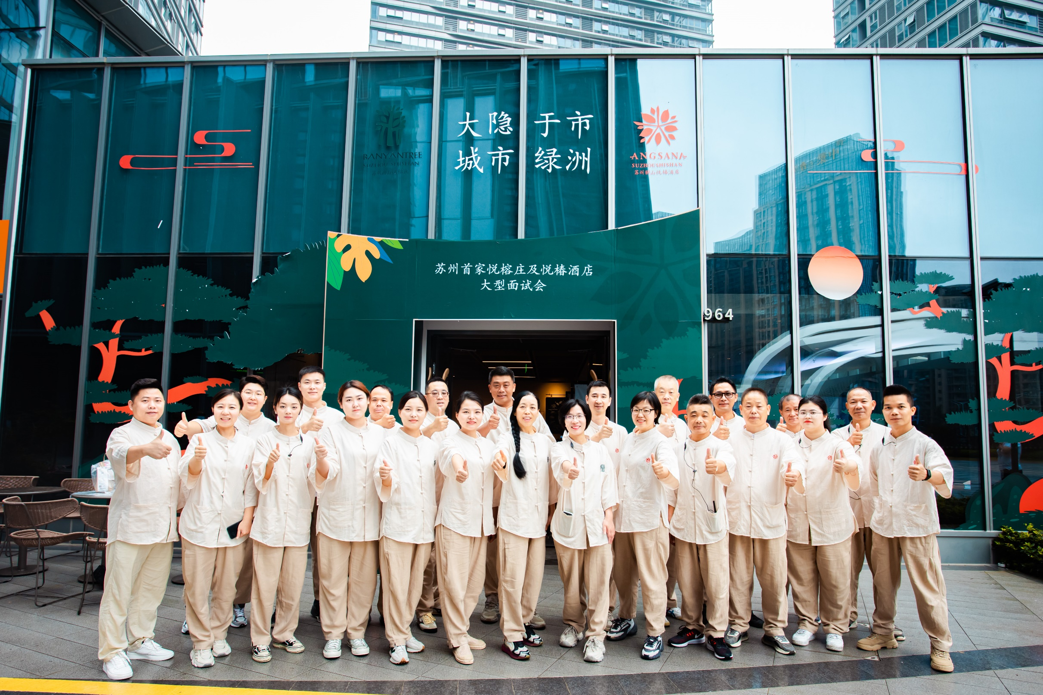
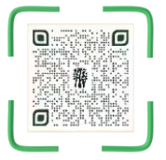
扫一扫
一起加入我们！

